Slide 1
Postgres

Slide 2
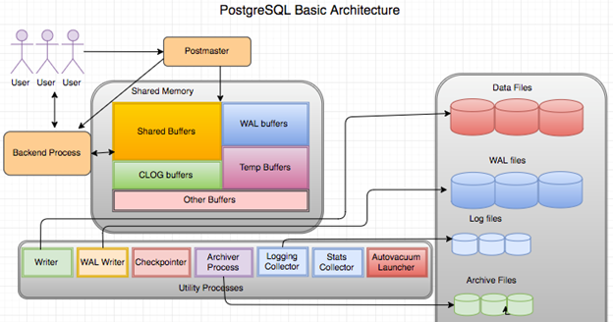

Slide 3
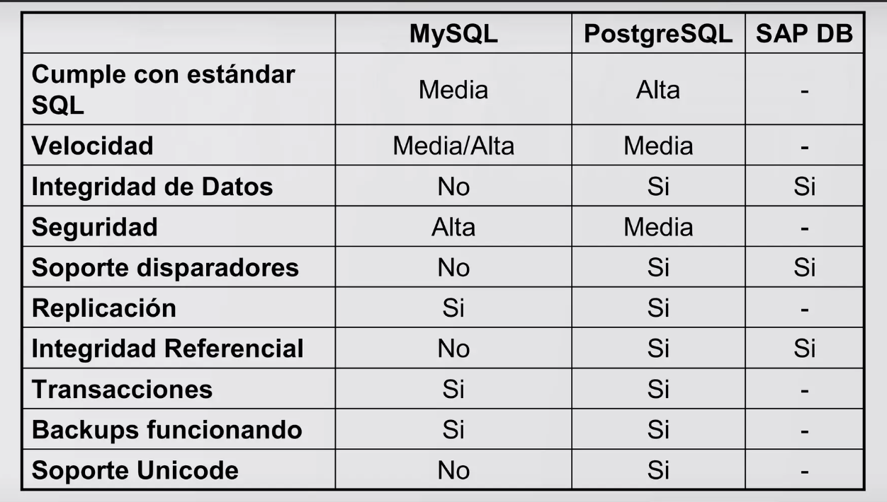
COMPARATIVA PRACTICA

Slide 4

LIMITES DE POSTGRES

Slide 5
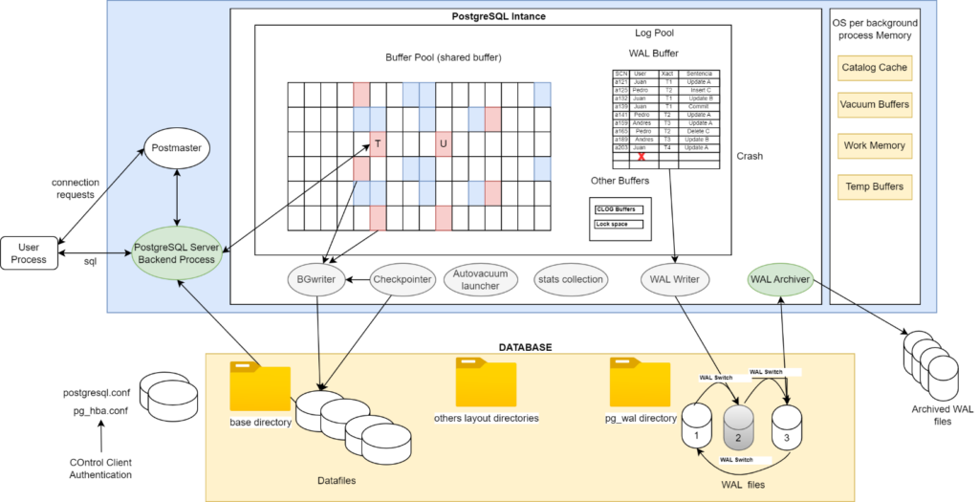
OPTIMIZACION

Slide 6
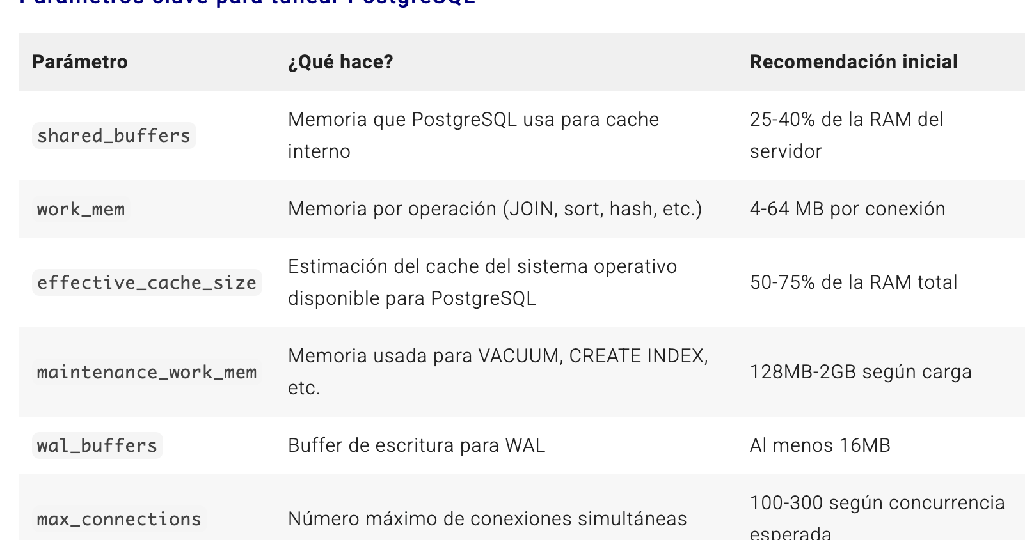

Slide 7
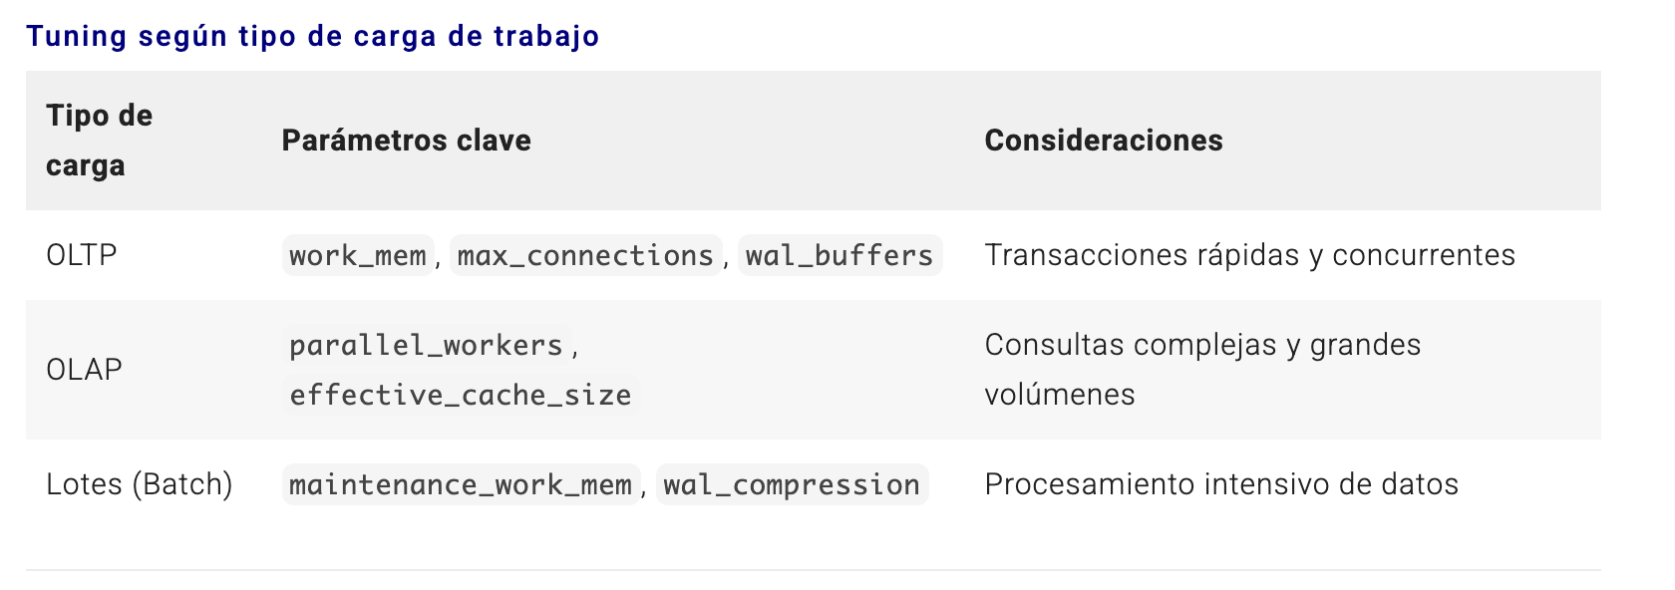

Slide 8

Herramientas para tunning

Slide 9

Optimizacion errores

Slide 10

Optimizacion

Slide 11
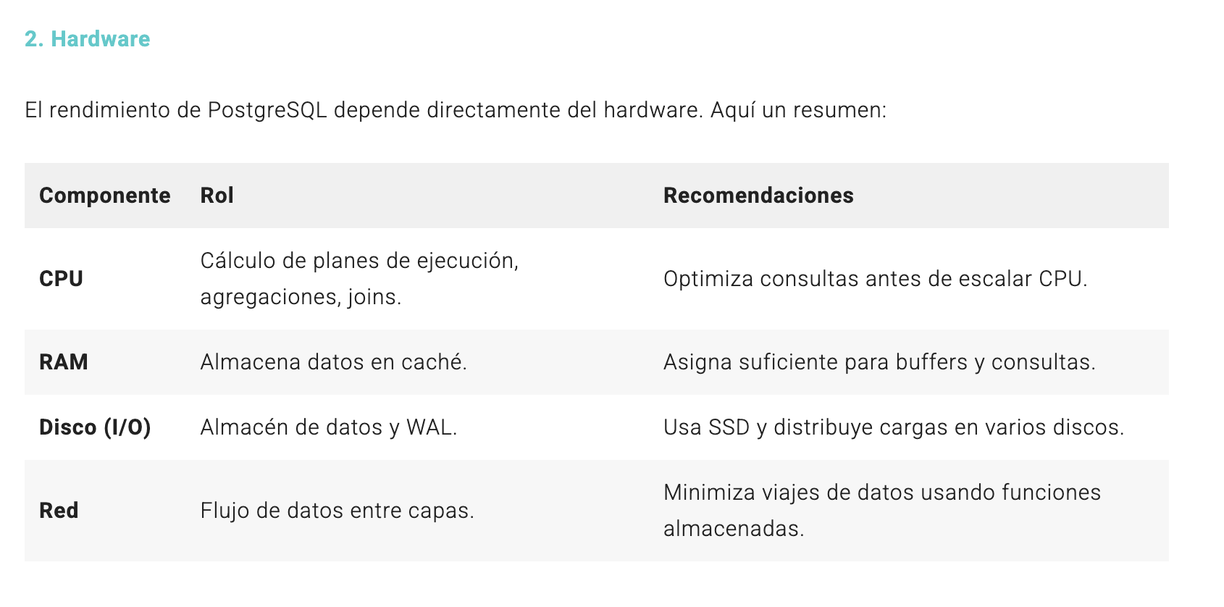
Optimizacion

Slide 12
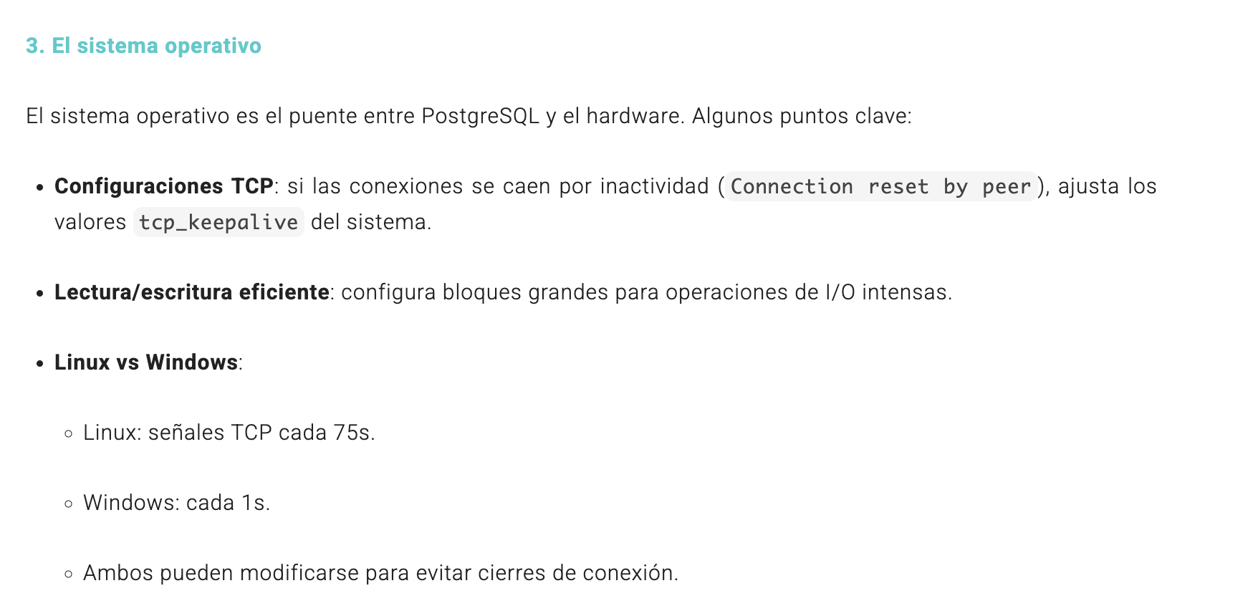
Optimizacion

Slide 13
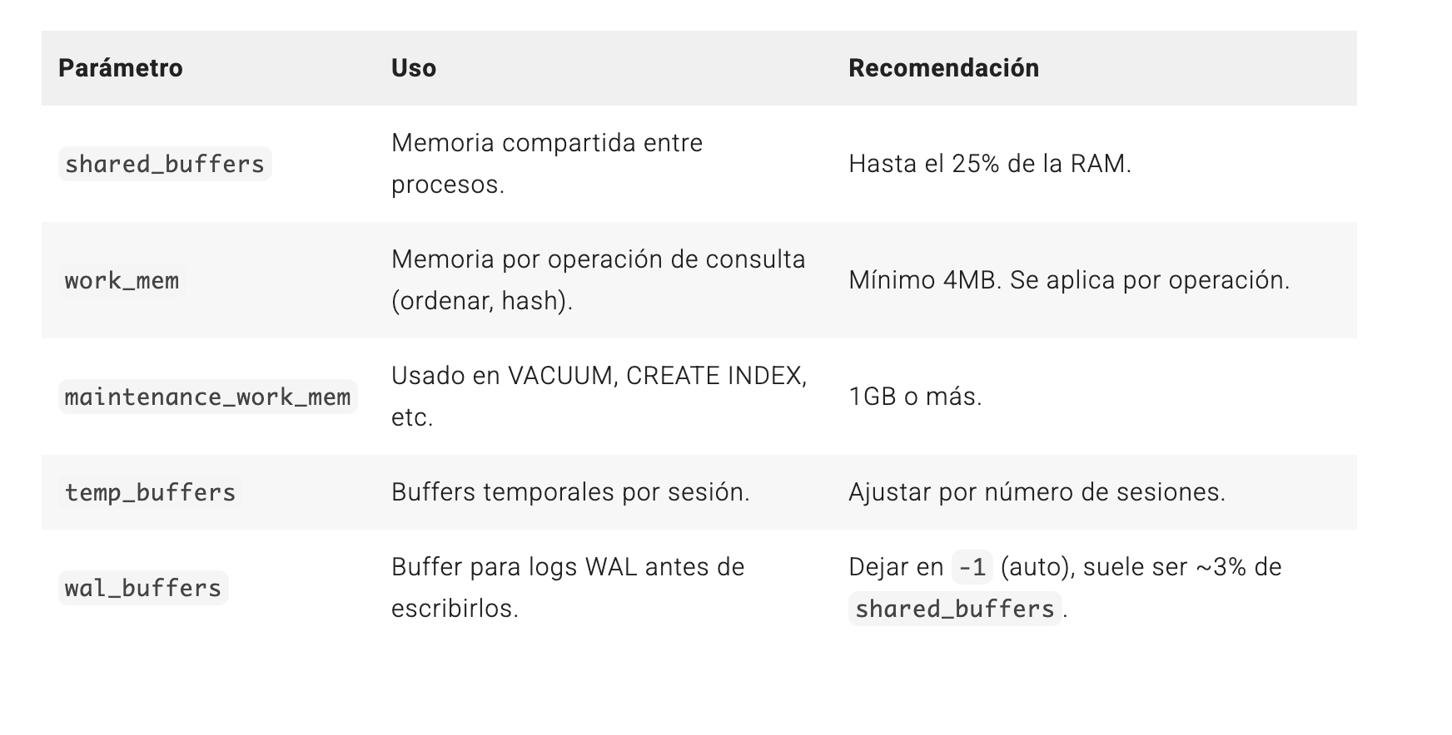
Optimizacion

Slide 14
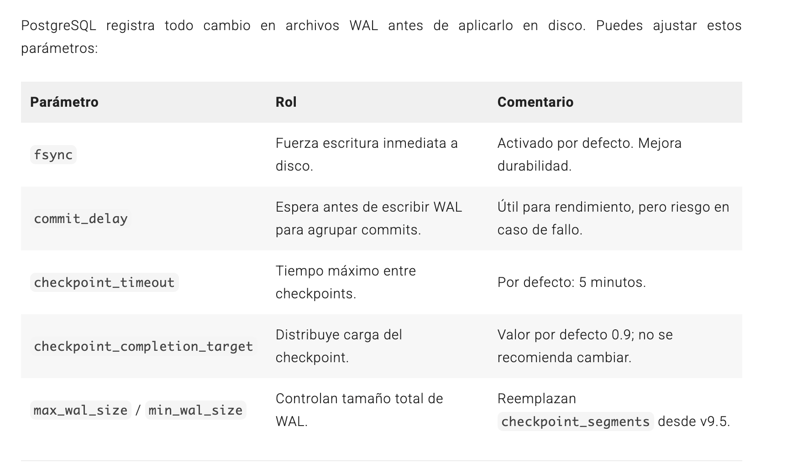
Optimizacion

